Slide 1
03-4
These materials are by the Kongki Ka Project and are made available to you under the terms of the Creative Commons Attribution ShareAlike license 4.0.
You have permission to share and redistribute these materials in any format and to make reasonable revisions and adaptations of this translation, provided that:
You include the above licence and source information.
If you redistribute these materials or create derivatives, you must distribute your contributions under the same license as the original.
The Holy Bible, Berean Standard Bible, BSB is produced in cooperation with Bible Hub, Discovery Bible, OpenBible.com, and the Berean Bible Translation Committee. This text of God's Word has been dedicated to the public domain.

Slide 2
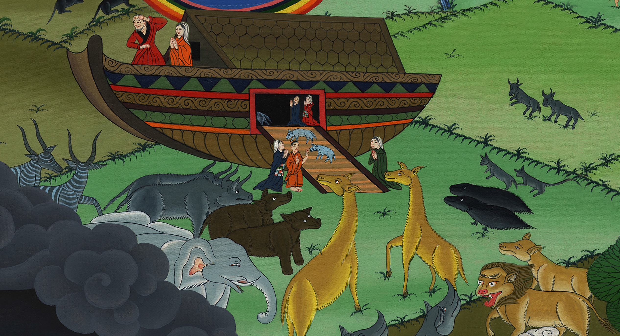
नूह और उसके परिवार का जहाज़ में प्रवेश करना – उत्पत्ति 7:1-16
This work is licensed under a Creative Commons Attribution-ShareAlike 4.0 International License

Slide 3
Animals enter the Ark – Genesis 7:1-16
नूह और उसके परिवार का जहाज़ में प्रवेश करना – Genesis 7:1-16

Slide 4
नूह और उसके परिवार का जहाज़ में प्रवेश करना – उत्पत्ति 7:1-16

Slide 5
1Then the Lord said to Noah, “Go into the ark, you and all your family, because I have found you righteous in this generation.
1 तब यहोवा ने नूह से कहा, “तू अपने सारे घराने समेत जहाज में जा; क्योंकि मैंने इस समय के लोगों में से केवल तुझी को अपनी दृष्टि में धर्मी पाया है।

Slide 6
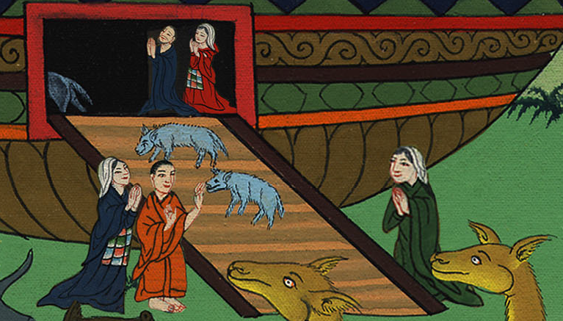
उत्पत्ति 7:1

Slide 7
2You are to take with you seven pairs of every kind of clean animal, a male and its mate; a pair of every kind of unclean animal, a male and its mate;
2 सब जाति के शुद्ध पशुओं में से तो तू सात-सात जोड़े, अर्थात् नर और मादा लेना: पर जो पशु शुद्ध नहीं हैं, उनमें से दो-दो लेना, अर्थात् नर और मादा:

Slide 8
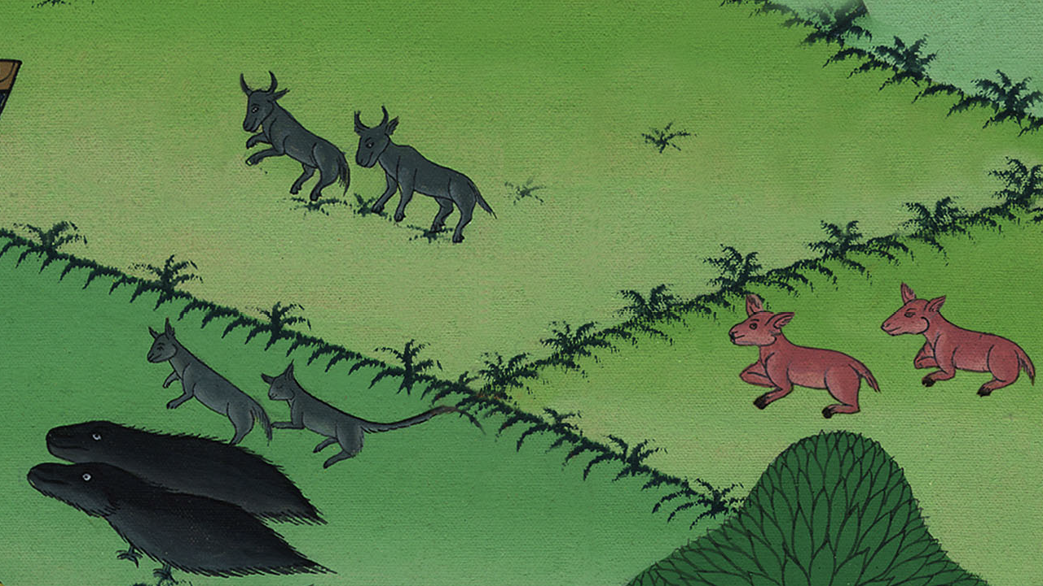
उत्पत्ति 7:2

Slide 9
3and seven pairs of every kind of bird of the air, male and female, to preserve their offspring on the face of all the earth.
3 और आकाश के पक्षियों में से भी, सात-सात जोड़े, अर्थात् नर और मादा लेना, कि उनका वंश बचकर सारी पृथ्वी के ऊपर बना रहे।

Slide 10
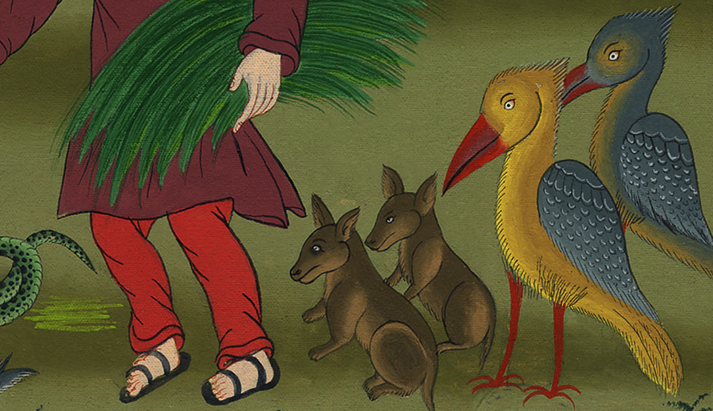
उत्पत्ति 7:3

Slide 11
4For seven days from now I will send rain on the earth for forty days and forty nights, and I will wipe from the face of the earth every living thing I have made.”
4 क्योंकि अब सात दिन और बीतने पर मैं पृथ्वी पर चालीस दिन और चालीस रात तक जल बरसाता रहूँगा; और जितने प्राणी मैंने बनाए हैं उन सब को भूमि के ऊपर से मिटा दूँगा।”

Slide 12
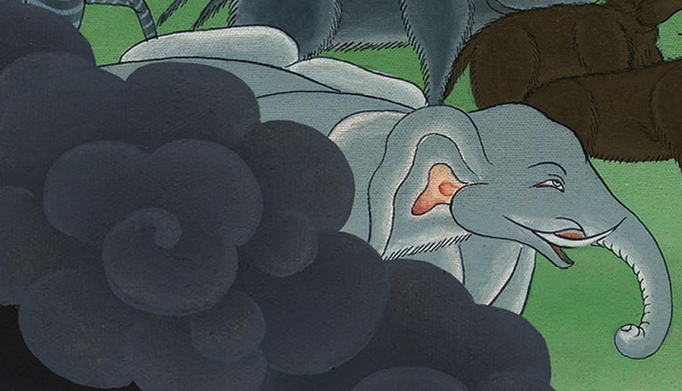
उत्पत्ति 7:4

Slide 13
5And Noah did all that the Lord had commanded him.
5 यहोवा की इस आज्ञा के अनुसार नूह ने किया।

Slide 14
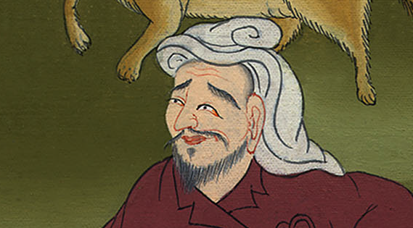
उत्पत्ति 7:5
Notes:
6Noah was 600 years old when the flood came on the earth.

Slide 15
7And Noah and his wife, with his sons and their wives, entered the ark to escape the waters of the flood.
7 नूह अपने पुत्रों, पत्नी और बहुओं समेत, जल-प्रलय से बचने के लिये जहाज में गया।

Slide 16
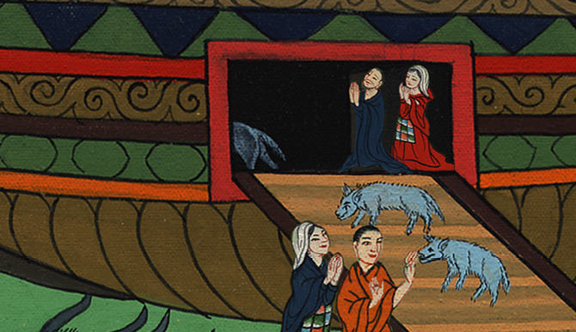
उत्पत्ति 7:7

Slide 17
14they and every kind of wild animal, livestock, crawling creature, bird, and winged creature.
14 और उनके संग एक-एक जाति के सब जंगली पशु, और एक-एक जाति के सब घरेलू पशु, और एक-एक जाति के सब पृथ्वी पर रेंगनेवाले, और एक-एक जाति के सब उड़नेवाले पक्षी, जहाज में गए।

Slide 18
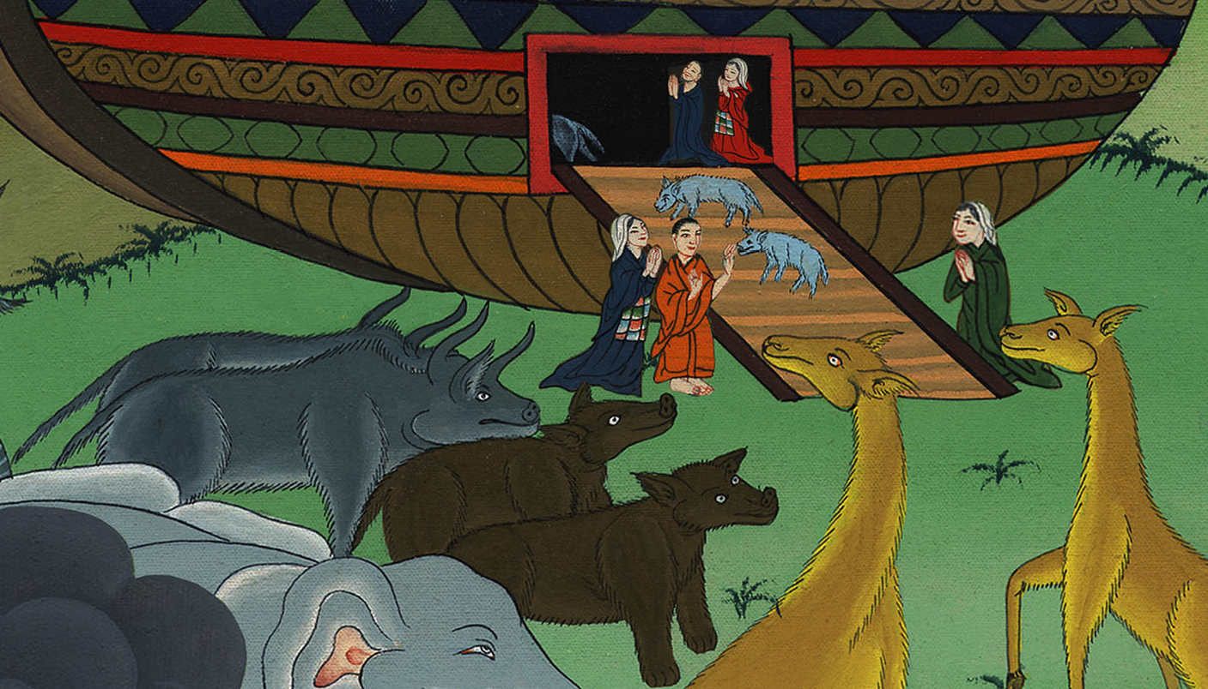
उत्पत्ति 7:14

Slide 19
15They came to Noah to enter the ark, two by two of every creature with the breath of life. 16And they entered, the male and female of every living thing, as God had commanded Noah. Then the Lord shut him in.
15 जितने प्राणियों में जीवन का श्वास था उनकी सब जातियों में से दो-दो नूह के पास जहाज में गए। 16 और जो गए, वह परमेश्वर की आज्ञा के अनुसार

Slide 20
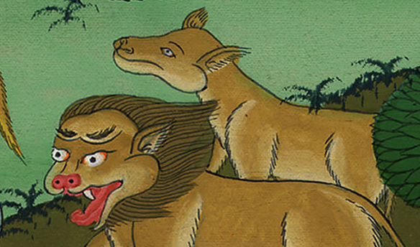
उत्पत्ति 7:15-16

Slide 21
…as God had commanded Noah. Then the Lord shut him in.
…सब जाति के प्राणियों में से नर और मादा गए। तब यहोवा ने जहाज का द्वार बन्द कर दिया।

Slide 22
